Slide 1
Събиране и изваждане на многоцифрени числа без преминаване
Изготвил: Галя Караджова, студент- практикант по проект „Студентски практики“
Провери и редактира: Диляна Гаджева, ментор по проекта

Slide 2
Намерете обиколките на геометричните фигури

Slide 3
Страните на правоъгълника са 1232 см и 101 см.
1232 см + 1232 см + 101 см + 101 см = 2666 см

Slide 4
Триъгълник със страни 23 400 м, 21 010 м и 24 020 м.
23 400 м + 21 010 м + 24 020 м = 68 430 м

Slide 5
Намерете неизвестния умалител.
1 245 – □ = 123
□ = 1 245 – 123
□ = 1 122
Проверка :
1 245 – 1 122 = 123
123 = 123

Slide 6
Знаем, че ъгълът е геометрична фигура. Знаете ли как се измерва?

Slide 7
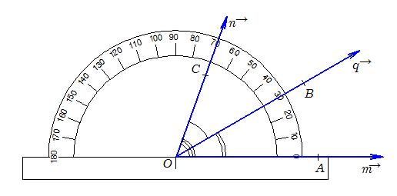
Най-често ъглите се измерват в градуси. Инструментът, с който се измерва големината им, се нарича транспортир.
< AOB – ъгъл от 30^{о} (ъгъл от тридесет градуса)
< BOC – ъгъл от 40^{о} (ъгъл от четиридесет градуса)

Slide 8
Източници:
Учебна програма по математика за IV клас, утвърдена със Заповед № РД09-5778 от 22.11.2017 г. на министъра на образованието и науката
https://www.slideshare.net

